Slide 1
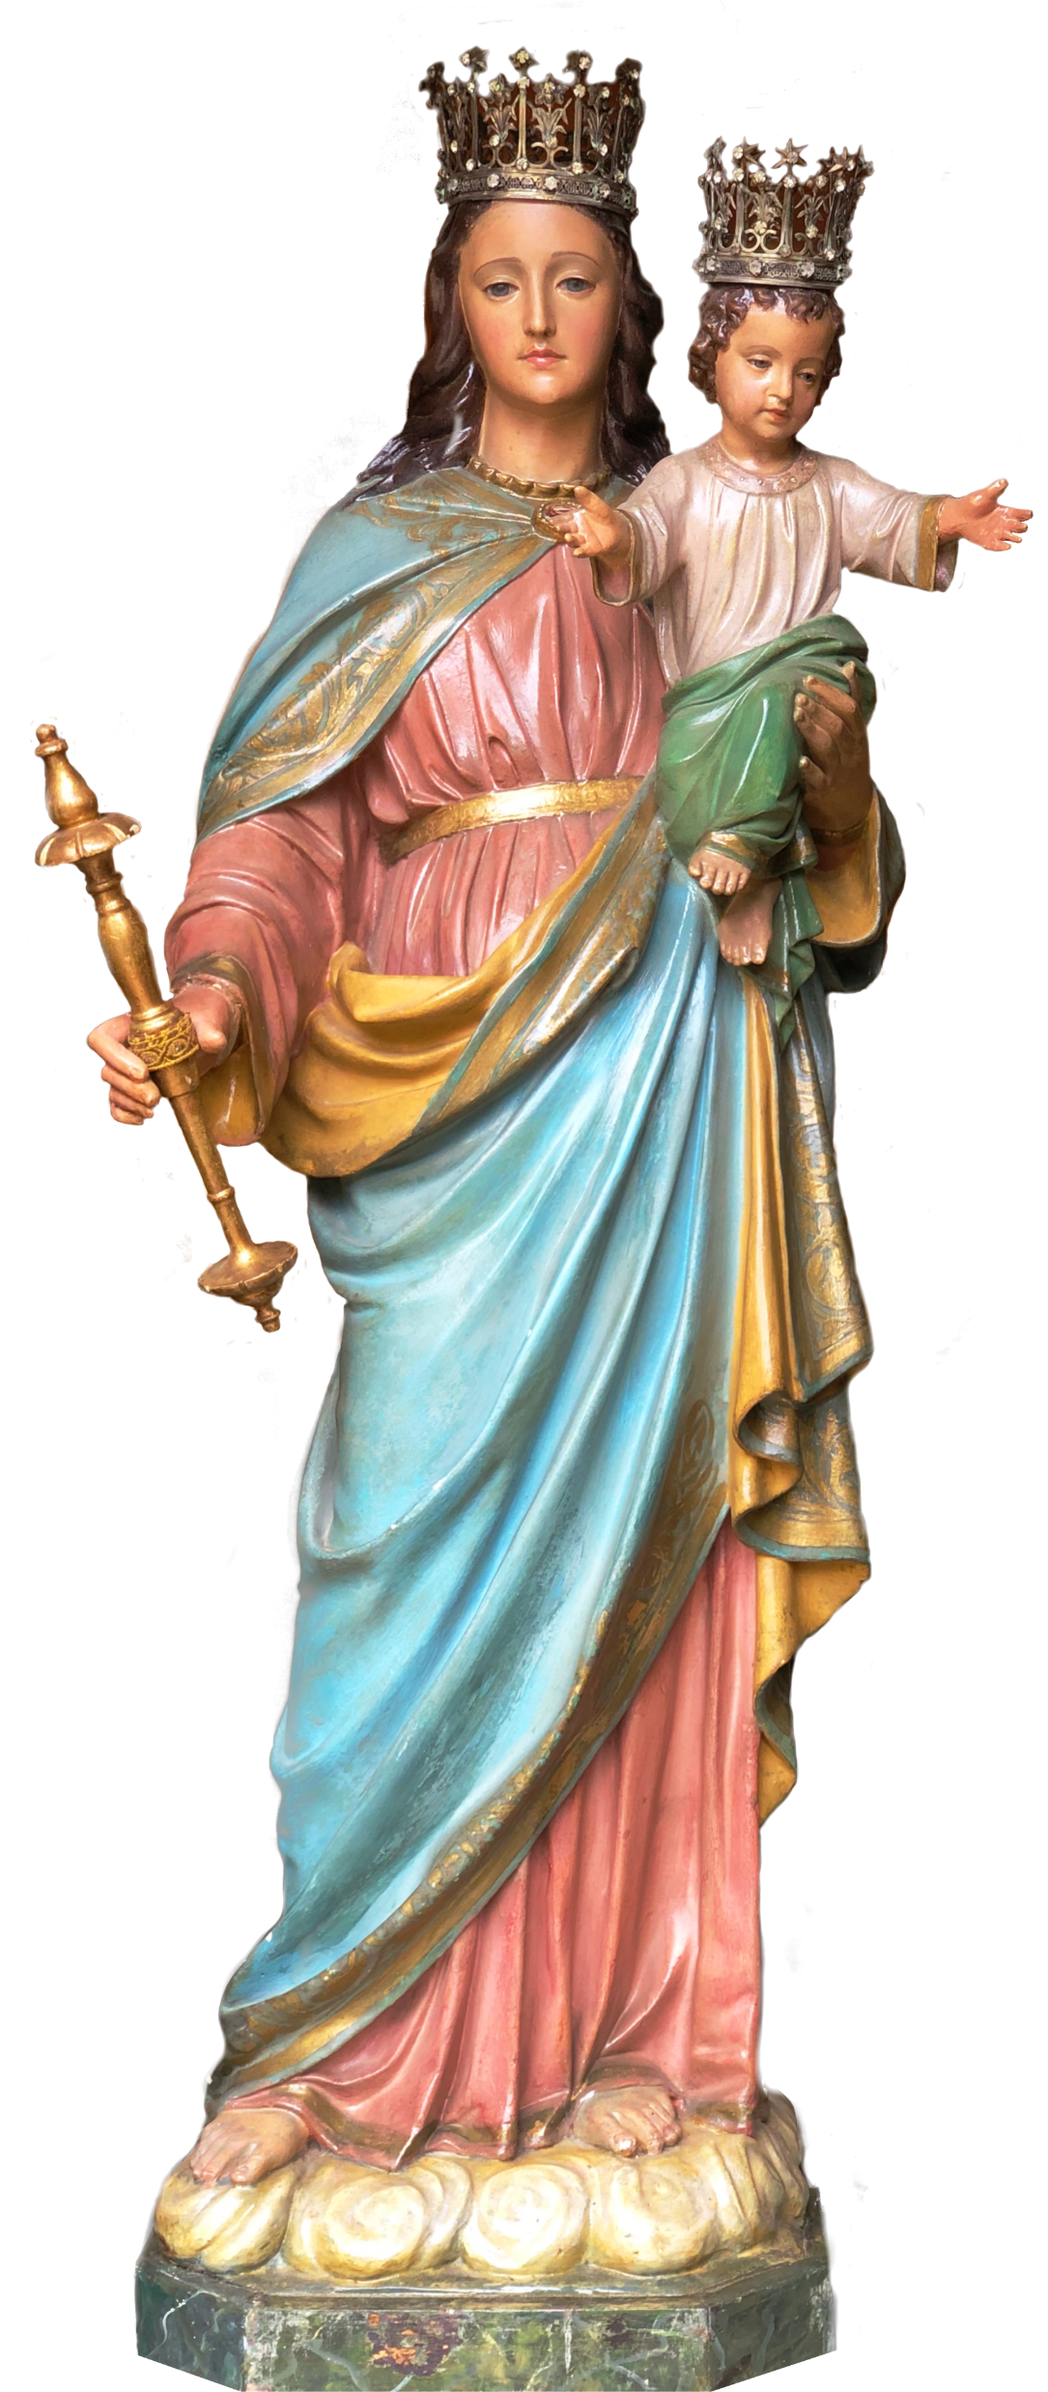
Benedizione di M. Ausiliatrice
G: Il nostro aiuto è nel nome del Signore.
A: Egli ha fatto cielo e terra.
Tutti: Ave Maria,..
Sotto la tua protezione cerchiamo rifugio, santa Madre di Dio: non disprezzare le suppliche di noi che siamo nella prova; e liberaci da ogni pericolo, o sempre Vergine gloriosa e benedetta.
G: Maria aiuto dei cristiani.
A: Prega per noi.
G: Signore ascolta la mia preghiera.
A: E il mio grido giunga a te.
G: Il Signore sia con voi.
A: E con il tuo spirito.

Slide 2
Preghiamo.
O Dio, onnipotente ed eterno, che per opera dello Spirito Santo hai preparato il corpo e l'anima della gloriosa Vergine e Madre Maria, perché divenisse una degna abitazione per il tuo Figlio: concedi a noi, che ci rallegriamo per il suo ricordo, di essere liberati, per sua intercessione, dai mali presenti e dalla morte eterna. Per Cristo nostro Signore. Amen.
La benedizione di Dio onnipotente, Padre e Figlio e Spirito Santo discenda su di voi e con voi rimanga sempre. Amen.

